Slide 1

ỦY BAN NHÂN DÂN QUẬN LONG BIÊN
TRƯỜNG MẦM NON CHIM ÉN
KHÁM PHÁ KHOA HỌC:
Các hiện tượng thiên nhiên
GV: Quỳnh Ly – Hà Giang
Lớp: Mẫu giáo Bé C3

Slide 2
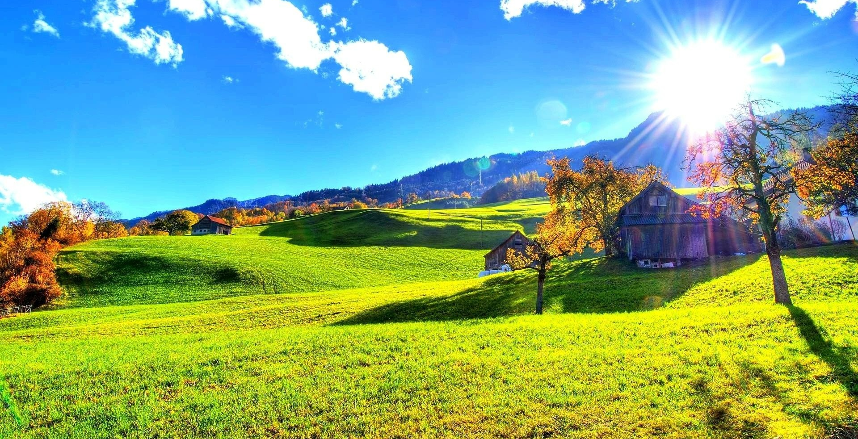

Slide 3
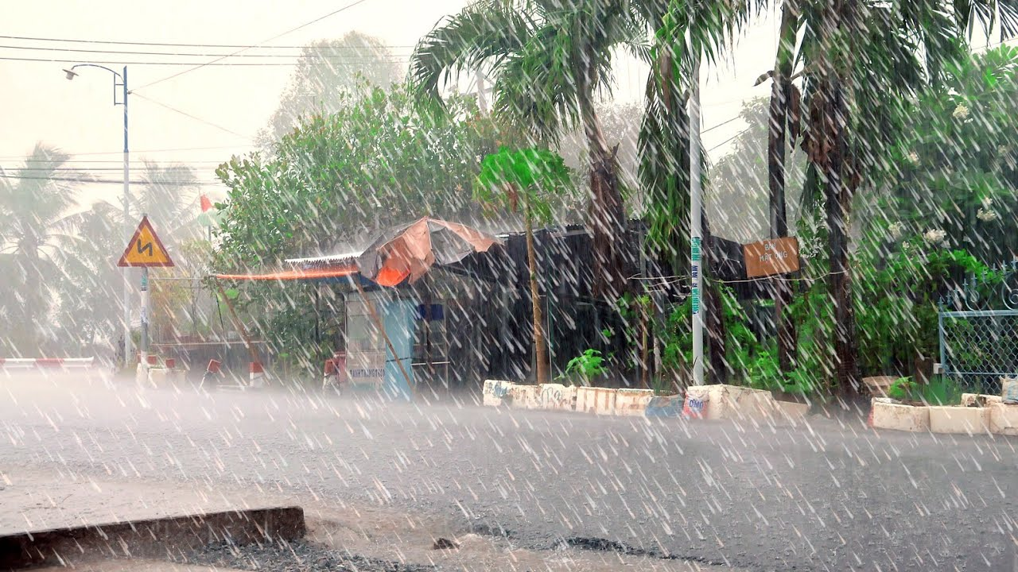

Slide 4
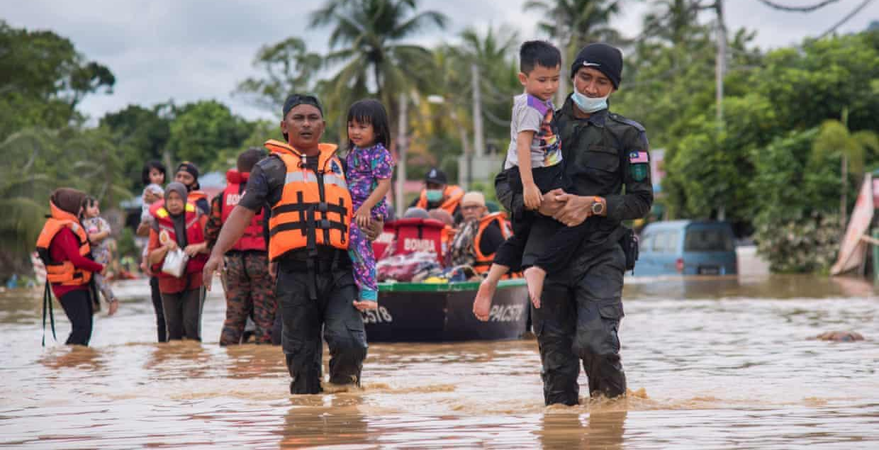

Slide 5
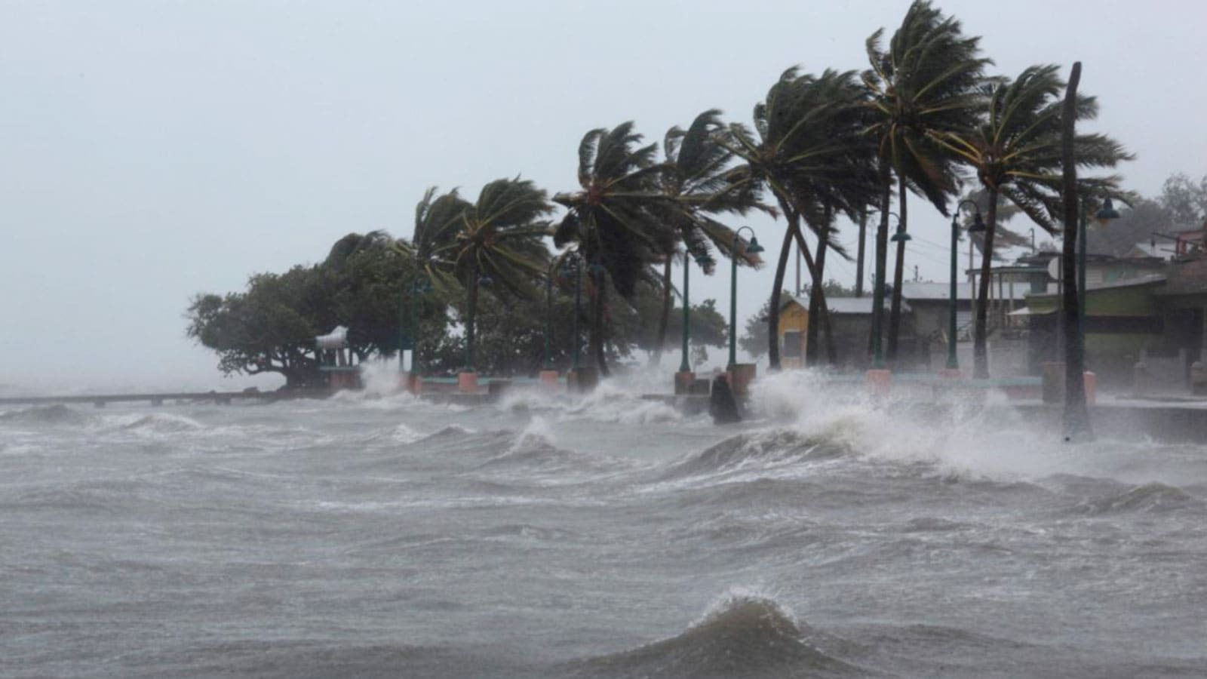

Slide 6
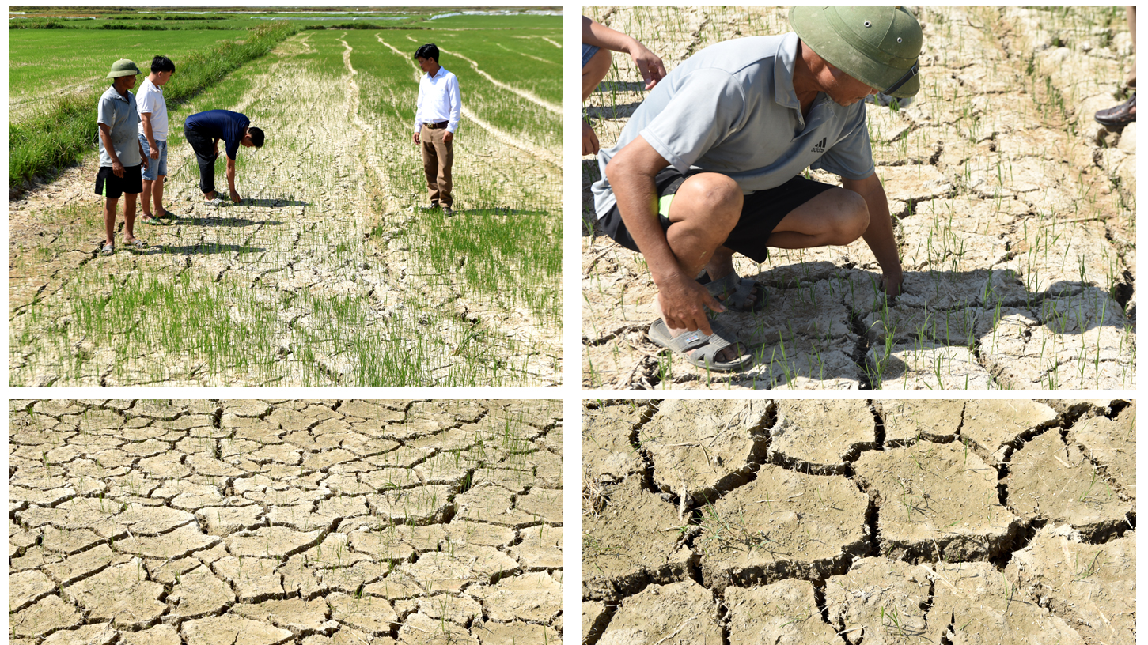

Slide 7
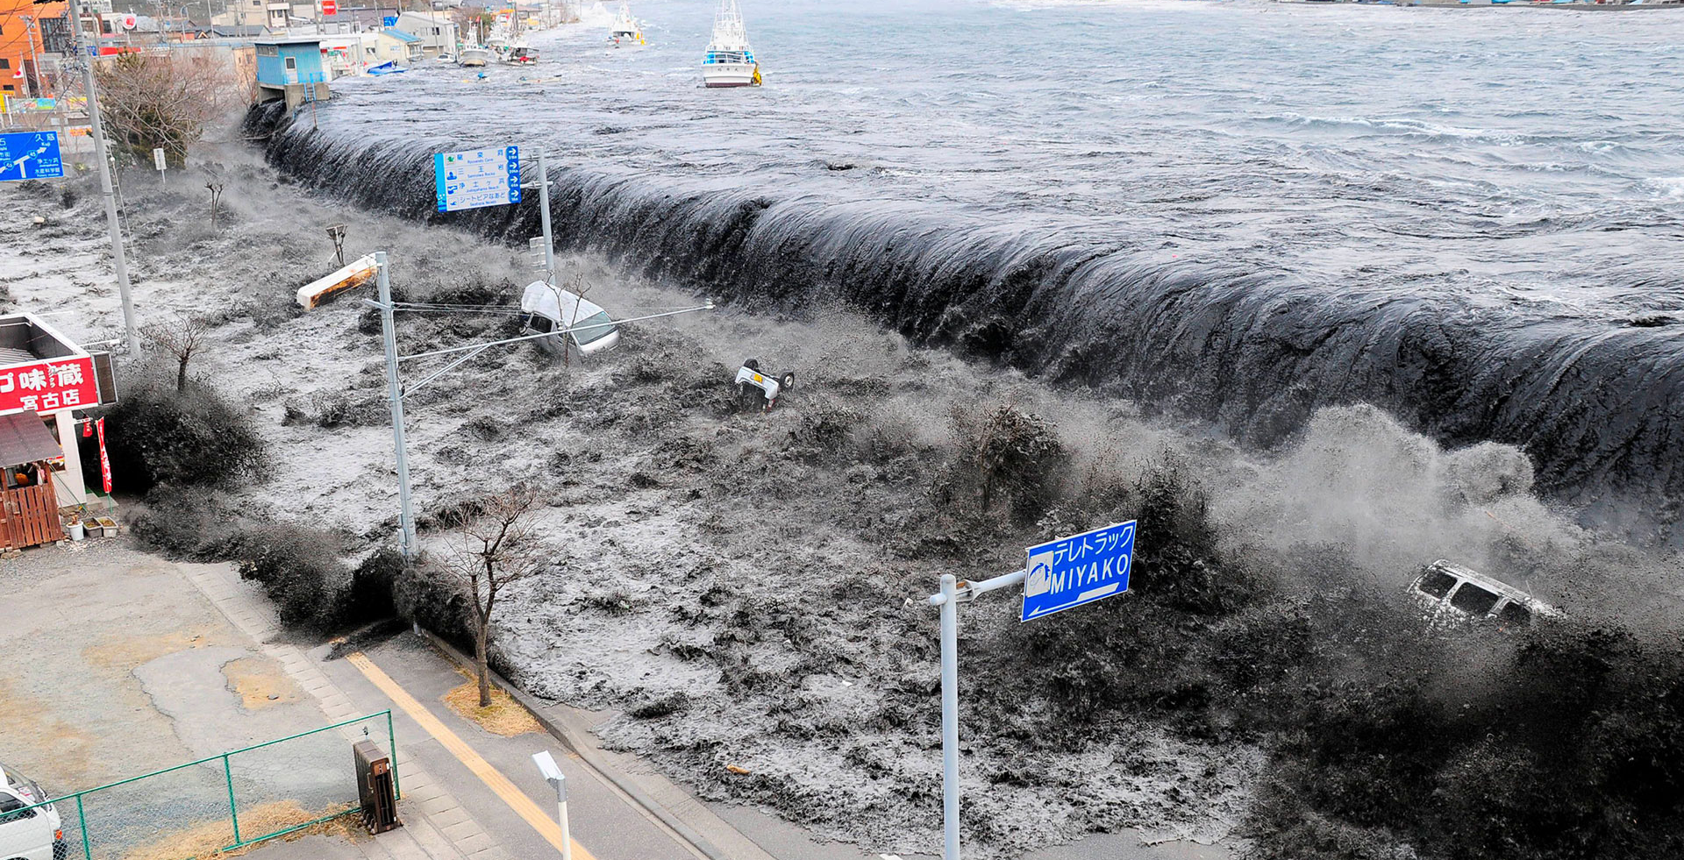

Slide 8
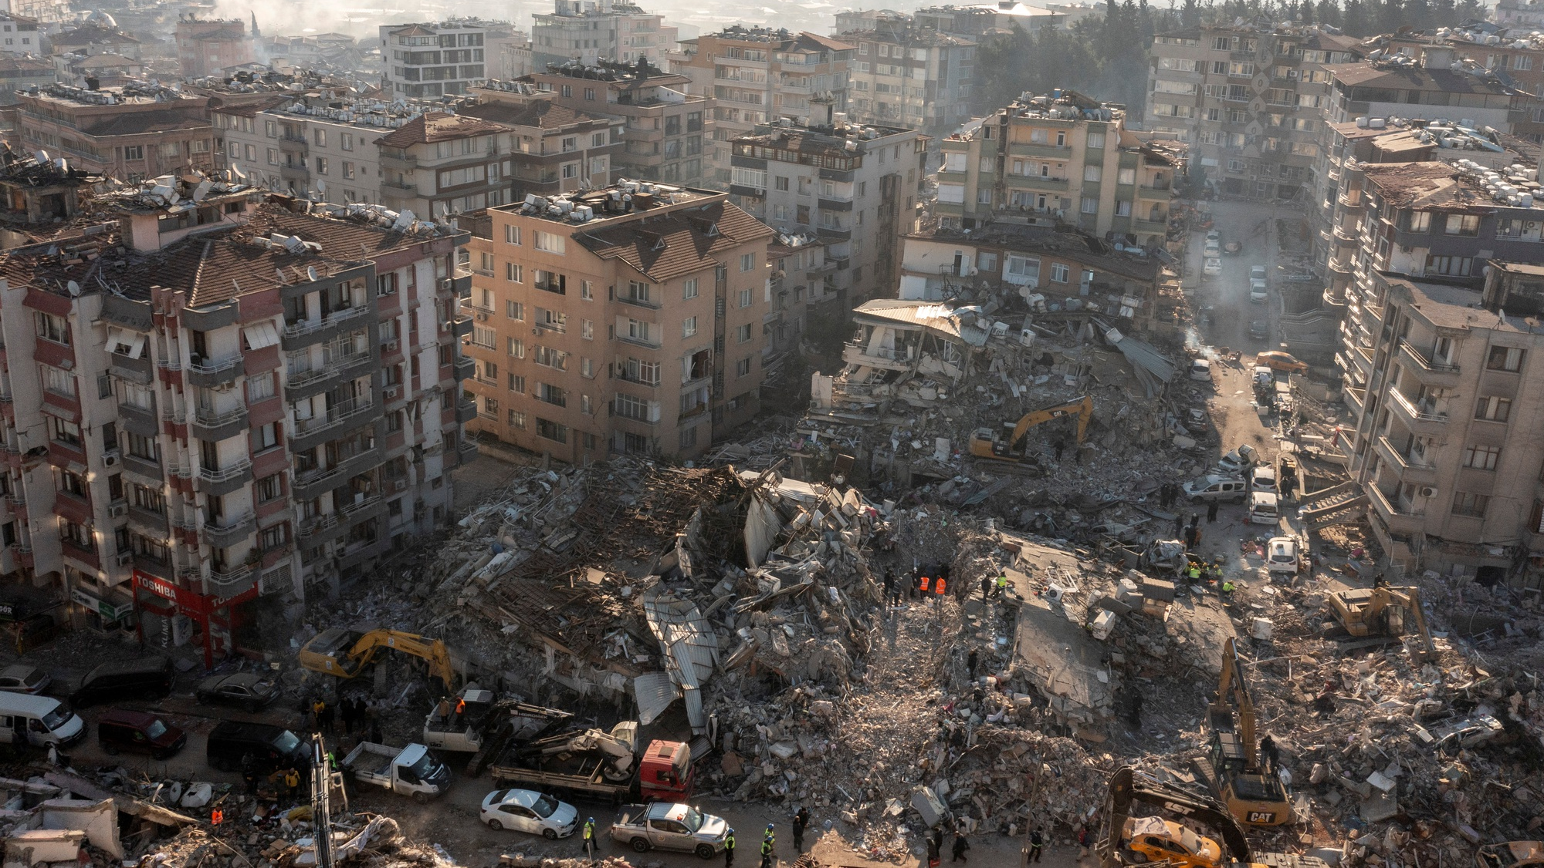

Slide 9
